Slide 1
課程評價系統
1072019 李苡瑄
1072027 高嬿容

Slide 2
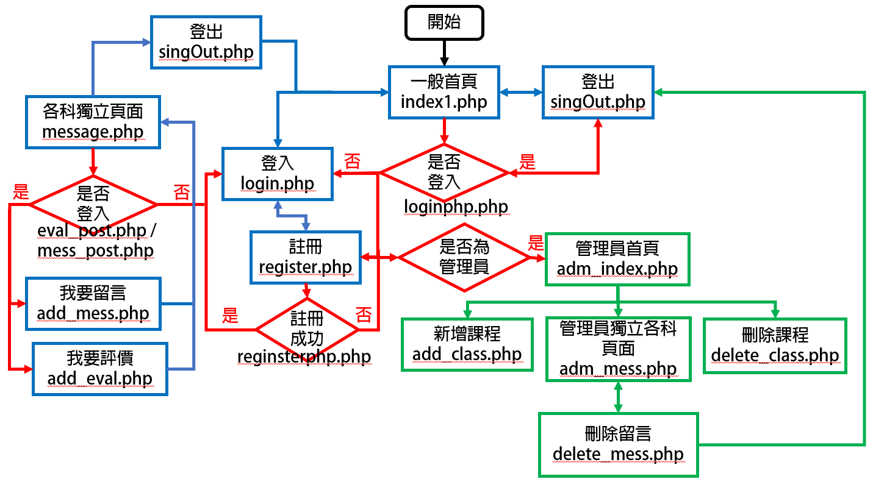
系統架構圖

Slide 3
資料庫與資料表說明
課程資料表(course)：儲存所有課程

Slide 4
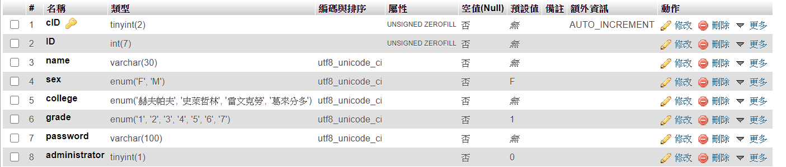
註冊會員資料表：儲存所有會員資料

Slide 5
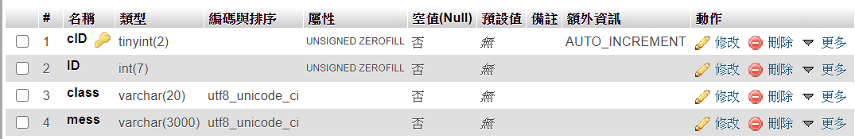
留言資料表：儲存所有留言資訊

Slide 6
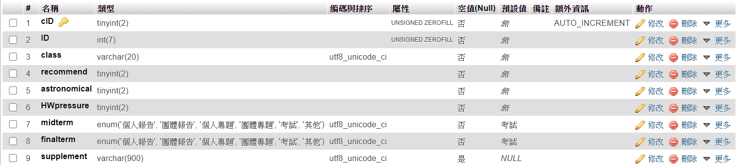
評價資料表：儲存所有課程評價

Slide 7
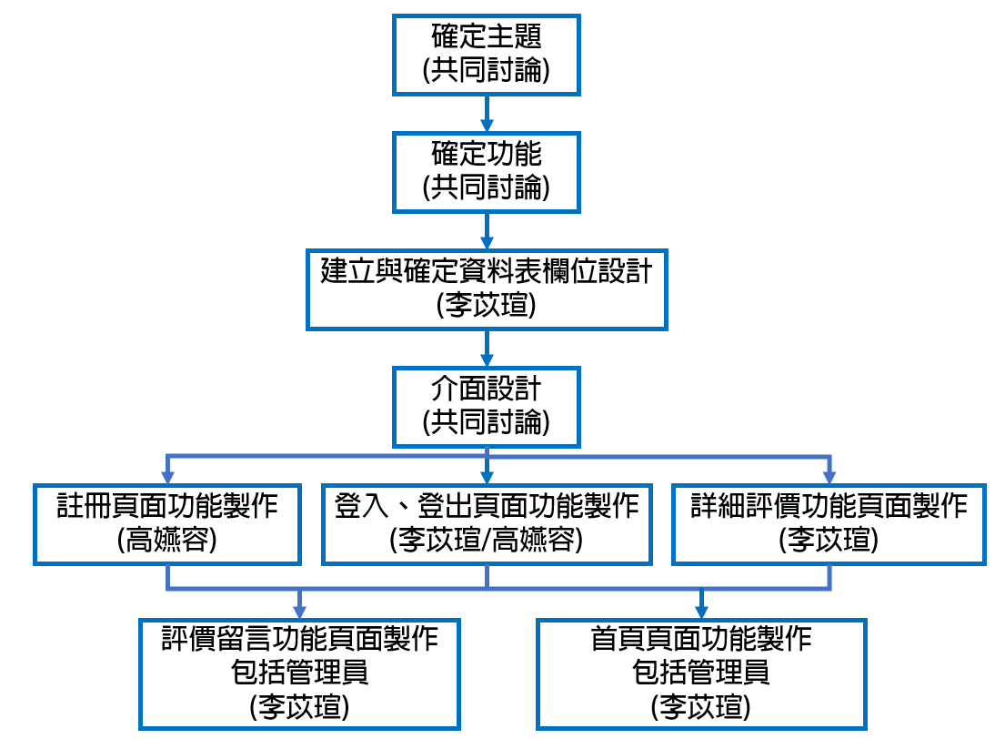
開發流程圖

Slide 8
網站展示

Slide 9
謝謝大家

